Slide 1

Ciência da Computação
Arquitetura de Computadores I
Heleno Cardoso
Unidade Central de Processamento

Slide 2
Roteiro
Introdução
Relação CPU / Memória RAM
Arquitetura do processador
Execução de instruções
2
Arquitetura de Computadores I

Slide 3
Introdução
Processador (CPU)
Chips responsáveis pela execução de cálculos, de instruções e tomadas de decisões lógicas que resultam em todas as tarefas que um computador pode fazer;
Programa
Série de instruções que o processador deverá executar para que a tarefa solicitada seja realizada;
Execução de um programa
Os dados necessários, são transferidos de algum dispositivo, para a memória RAM, de onde serão acessados;
3
Arquitetura de Computadores I

Slide 4
Relação CPU/Memória RAM

Slide 5
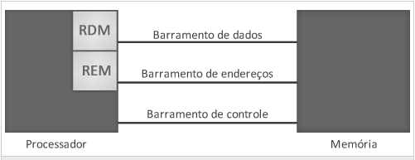
Comunicação CPU / Memória Principal
O processador trabalha apenas com valores armazenados em registradores
Para que uma instrução seja executada é necessário transferi-la para o registrador do processador;
5
Arquitetura de Computadores I

Slide 6
A transferência ocorre através do barramento local, utilizando os seguintes componentes:
REM (Registrador de Endereço de Memória): contém o endereço do dado a ser lido ou escrito na memória;
RDM (Registrador de Dados da Memória): contém o dado a ser escrito na memória ou o dado lido da memória;
Barramento de dados: liga o RDM à memória , sendo o caminho por onde é feita a transferência de dados;
Barramento de endereços: liga o REM à memória fornecendo o endereço a ser lido ou escrito;
Barramento de controle: liga a CPU à memória para enviar sinais de controle como leitura (READ), escrita(WRITE) ou espera(WAIT).
6
Arquitetura de Computadores I

Slide 7
Operação de leitura:
Read: o conteúdo da posição de memória endereçada por REM é copiado em RDM;
REM ← endereço
Comando READ
RDM ← Memória[REM]
Operação de escrita:
Write: a posição de memória endereçada por REM recebe o conteúdo de RDM.
REM ← endereço
RDM ← dado
Comando WRITE
Memória[REM] ← RDM
7
Arquitetura de Computadores I

Slide 8
Clock interno X Clock externo
Clock interno
É a freqüência com a qual o processador trabalha internamente;
Clock externo
Devido a limitações físicas, os processadores não podem se comunicar com a memória usando seu clock interno;
Clock da placa principal é inferior
Para obter o clock interno, o processador usa uma multiplicação do clock externo;
Processador
Clock interno: 1,4 / 1,5 / 1,6 / 1,7 / 1,8 GHz
Clock externo: 400 Mhz
Fator de multiplicação: 3,5 / 3,75 / 4 / 4,25 / 4,5
8
Arquitetura de Computadores I

Slide 9
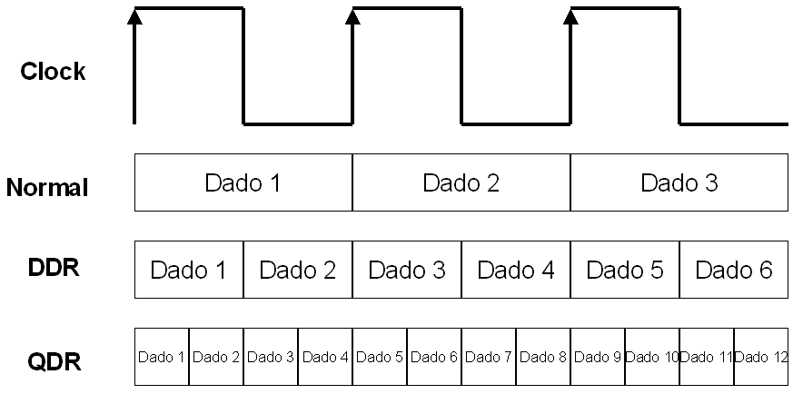
Técnicas para minimizar a diferença de clock
Utilização da memória cache
Transferência de mais de um dado por ciclo de clock
Transferir dois dados por ciclo de clock é chamada DDR (Dual Data Rate), enquanto que transferir quatro dados por ciclo de clock é chamada QDR (Quad Data Rate).
9
Arquitetura de Computadores I

Slide 10
Arquitetura do Processador

Slide 11
Um processador pode ser dividido em vários blocos:
Unidades de execução (operacional)
Contêm o hardware que executa as instruções, inclusive os responsáveis pela busca e decodificação;
Banco de registradores
Pequena área de armazenamento para os dados sobre os quais o processador opera, possibilitando acesso rápido;
Unidade de controle
Responsável pelo controle dos elementos do processador, determinando instruções a serem executadas e quais operações são necessárias para executar cada instrução;
11
Arquitetura de Computadores I

Slide 12
Unidade operacional
Executa ações sobre dados que são especificadas pelas instruções do computador;
porte de um processador
O número, tamanho e uso dos registradores
quantidade e tipo de operações que a unidade lógica e aritmética realiza
Unidade lógica e aritmética (ULA)
Realiza operações aritméticas e operações lógicas sobre um ou mais operandos;
As operações da ULA são, geralmente, simples;
Funções mais complexas, exigidas pelas instruções de máquina, são realizadas pela ativação seqüencial das várias operações básicas disponíveis;
12
Arquitetura de Computadores I

Slide 13
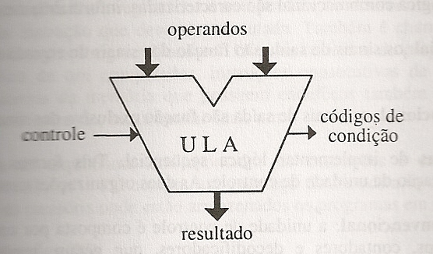
A ULA se caracteriza por:
comprimento em bits dos operandos
número e tipo de operações
códigos de condição gerados
13
Arquitetura de Computadores I

Slide 14
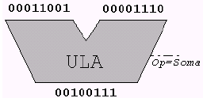
Códigos de condição gerados: indicações sobre as operações realizadas:
Overflow: resultado de uma operação não pode ser representada no espaço disponível (tamanho da palavra insuficiente);
Sinal: indica se o resultado da operação é negativo ou positivo;
Carry: dependendo da operação realizada (soma ou subtração) pode representar o bit de vai-um (carry-out) ou vem-um (borrow-out);
Zero: indica se o resultado da operação realizada é nulo.
Arquitetura de Computadores I

Slide 15
Acumulador (AC)
É um registrador que tem como função armazenar um operando e/ou resultado fornecido pela ULA;
Podem ser encontrados desde apenas um acumulador até vários registradores realizando a função de um acumulador;
Ele é caracterizado pelo seu cumprimento em bits;
A cada operação, o próximo dado a ser executado é copiado para o seu interior (o conteúdo antigo é perdido)
Necessidade de salvar o conteúdo antes
15
Arquitetura de Computadores I

Slide 16
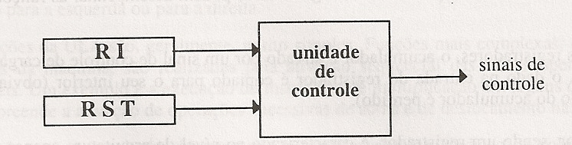
Unidade de controle (UC)
Função
Fornecer os sinais de controle que gerenciam o fluxo interno de dados, comandando uma microoperação
ativação os circuitos correspondentes para que cada uma das tarefas necessárias para a busca e execução da instrução seja completada;
Coordenar o instante preciso em que ocorrem as transferências entre uma unidade e outra;
carga em um registrador, seleção de um dado para entrada, ativação da memória, seleção de uma operação da ULA, etc.
16
Arquitetura de Computadores I

Slide 17
Registradores
Apontador de instruções (Contador de programa -> PC)
Sua função é manter atualizado o endereço de memória da próxima instrução que deve ser executada;
Registrador de instruções (RI)
Armazena o código da instrução que está sendo executada;
Em função dele que a unidade de controle determina quais os sinais de controle devem ser gerados para executar as operações determinadas pela instrução;
O comprimento em bits do RI depende do tamanho e codificação das instruções do computador;
Registrador de estado (RST)
armazena códigos de condição gerados pela unidade lógica e aritmética;
Em função dele que a UC toma decisões sobre a geração ou não de certos sinais de controle;
17
Arquitetura de Computadores I

Slide 18
Demais elementos
Clock (relógio)
É usado para manter o sincronismo do funcionamento das partes;
Decodificador de instruções
É um dispositivo utilizado para identificar as operações a serem realizadas relacionadas à instrução a ser executada;
Barramento Interno de Dados
Usado na transferência de dados entre os registradores e entre registradores e a ULA;
Barramento Interno de Endereços
Permite a transferência de endereços entre os registradores;
Barramento Interno de Controle
Transmite os sinais do bloco de controle que comandam o funcionamento de cada circuito do processador.
18
Arquitetura de Computadores I

Slide 19
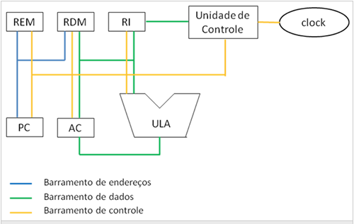
Estrutura de um processador simples
19
Arquitetura de Computadores I

Slide 20
Execução de Instruções

Slide 21
Conjunto de instruções
Instrução
conjunto de bits codificados que indica ao computador que seqüência de microoperações ele deve realizar;
podem ser classificadas, dentre outras, como:
Instruções de transferência de dados
Instruções aritméticas e lógicas
Instruções de teste e desvio
Conjunto de instruções
Conjunto de todas as instruções que um computador reconhece e pode executar;
Operandos
A maioria das instruções realiza operações sobre operandos, que podem estar em qualquer posição de memória ou em qualquer registrador;
Para que a UC saiba onde localizá-lo é necessário que o endereço do operando apareça junto da instrução;
Nas instruções de desvio é necessário indicar para qual posição ou endereço de programa se quer desviar.
21
Arquitetura de Computadores I

Slide 22
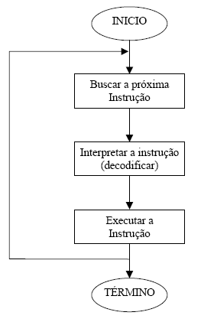
Seqüência de Funcionamento
A seqüência da CPU é conhecida como ciclo “Busca – Decodificação – Execução” de Instruções;
22
Arquitetura de Computadores I

Slide 23
Uma instrução é buscada por vez para ser executada, de acordo com os seguintes passos:
Busca da próxima instrução na memória;
Decodificação da instrução;
Dados que servirão como operandos são buscados na memória, se for necessário;
Execução da instrução;
Armazenamento do resultado.
Gargalo de Von Neumann:
Fluxo de informações entre CPU e memória principal.
23
Arquitetura de Computadores I

Slide 24
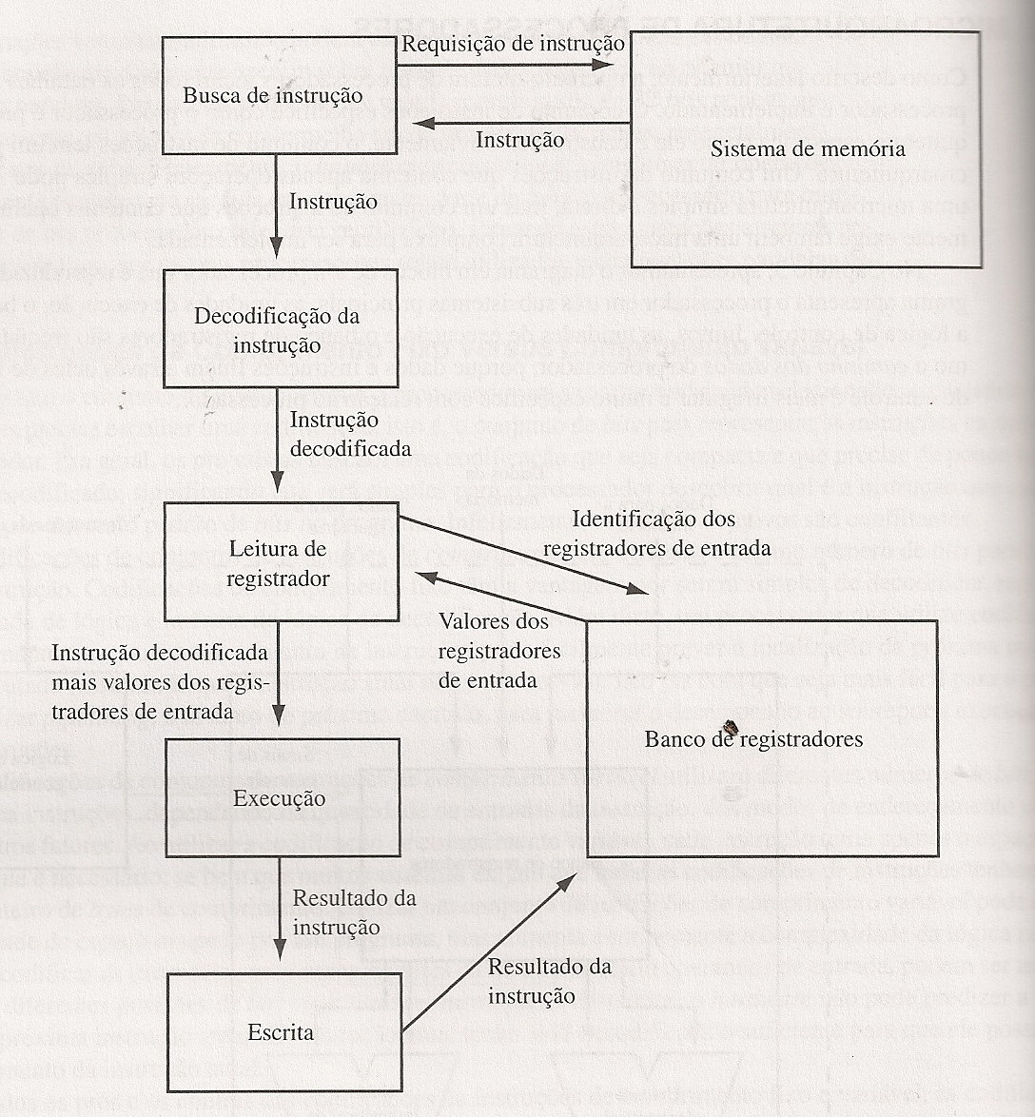
24

Slide 25
Ciclo de instruções
É executada para cada nova instrução repetidamente:
Busca
1. Copiar o conteúdo do contador de programa (PC) para o registrador de endereços da memória (REM).
2. Ler uma instrução da memória.
3. Copiar o registrador de dados da memória (RDM) para o registrador de instruções (RI).
4. Atualizar o PC para a próxima instrução.
Decodificação
1. Determina o tipo de instrução a ser executada;
2. Possuindo palavra na memória, é necessário determinar onde ela está
25
Arquitetura de Computadores I

Slide 26
Execução
1. Cálculo de endereço dos operandos (se houverem).
2. Busca dos operandos na memória (se houverem).
3. Seleção da operação a ser realizada pela ULA.
4. Carga de registradores.
5. Escrita de operandos na memória.
6. Atualização do PC (somente no caso das instruções serem desvios).
7. Volta a etapa de busca
26
Arquitetura de Computadores I

Slide 27
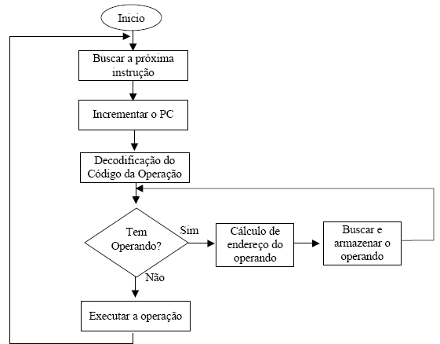
27
Arquitetura de Computadores I

Slide 28
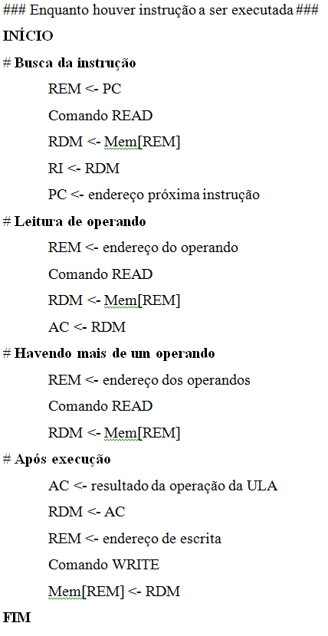
28
Arquitetura de Computadores I

Slide 29
CISC vs. RISC
CISC: Complex Instruction Set Computer
Grande quantidade de instruções disponíveis
Instruções complexas
Necessário utilizar um interpretador (não tão rápido / não otimizado)
RISC: Reduced Instruction Set Computer
Número baixo de instruções disponíveis
Instruções simples
Instruções muito otimizadas (rápidas)
54
Arquitetura de Computadores I

Slide 30
CISC
Grande quantidade de instruções disponíveis
Instruções possuem elevado grau de complexidade
Exemplo: manipulação de matrizes
Diversos modos de endereçamento
Possuem microprogramação:
Conjunto de instruções é gravado no processador (tipo um programa)
Cada instrução é executada por instruções menores
Aumenta o n° de instruções (funcionalidade) com baixo investimento
Exemplos de aplicação
Intel 486, linha Pentium, Motorola 68000
55
Arquitetura de Computadores I

Slide 31
Vantagens
Reduz o tamanho do código executável (realiza várias funções em uma instrução)
Desvantagens
Tempo de execução diferentes para instruções diferentes
Tamanhos de instrução diferentes
Podem levar vários e vários ciclos para serem executadas
Compiladores mais complexos e mais difíceis de otimizar
56
Arquitetura de Computadores I

Slide 32
RISC
Pequena quantidade de instruções
Instruções de baixa complexidade
Ex. soma, multiplicação, etc
Instruções executadas diretamente no hardware
Não possuem microcódigo
Elimina uma etapa
Maximiza a taxa de execução de instruções
Executa uma instrução por ciclo
Exemplos:
ARM, SPARC, MIPS, PowerPC, etc
58
Arquitetura de Computadores I

Slide 33
CISC Intel “moderno”
A partir do 486, CPUs Intel utilizavam um sistema híbrido
Núcleo RISC para execução das instruções simples (+ comuns)
Modo CISC para as instruções complexas
Vantagens
Tão rápido quanto um RISC puro
Mantém compatibilidade
Executa instruções CISC
Atualmente = complexidade é muito grande
Na prática existe um núcleo RISC e um decodificador CISC
Decodificador quebra as instruções em vários passos
57
Arquitetura de Computadores I

Slide 34
Execução das Instruções
Ciclo de instrução do processador:
É composto de várias etapas, sendo realizado de forma seqüencial, com uma etapa se iniciando após a conclusão da etapa anterior;
Desempenho = paralelismo
Nível de instrução
Explorado nas instruções individuais
Nível de processador
Diversos processadores trabalhando juntos no mesmo problema
34
Arquitetura de Computadores I

Slide 35
Execução de instrução:
Deve passar por diversas etapas
Situação:
o hardware necessário para cada passo da execução de uma instrução é diferente, de modo que a maior parte dele fica ocioso em um determinado momento
Enquanto a fase de decodificação da instrução esta sendo executada, a busca (RDM e REM) e a execução (ULA) estão ociosas;
35
Arquitetura de Computadores I

Slide 36
Tempo | Busca Instrução | Decodificação | Busca Operando | Execução | Armazenamento
1 | Instrução1
2
3
4
5
6
36
Arquitetura de Computadores I

Slide 37
Tempo | Busca Instrução | Decodificação | Busca Operando | Execução | Armazenamento
1
2 |  | Instrução1
3
4
5
6
37
Arquitetura de Computadores I

Slide 38
Tempo | Busca Instrução | Decodificação | Busca Operando | Execução | Armazenamento
1
2
3 |  |  | Instrução1
4
5
6
38
Arquitetura de Computadores I

Slide 39
Tempo | Busca Instrução | Decodificação | Busca Operando | Execução | Armazenamento
1
2
3
4 |  |  |  | Instrução1
5
6
39
Arquitetura de Computadores I

Slide 40
Tempo | Busca Instrução | Decodificação | Busca Operando | Execução | Armazenamento
1
2
3
4
5 |  |  |  |  | Instrução1
6
40
Arquitetura de Computadores I

Slide 41
Tempo | Busca Instrução | Decodificação | Busca Operando | Execução | Armazenamento
1
2
3
4
5
6 | Instrução2
41
Arquitetura de Computadores I

Slide 42
Pipeline:
Técnica de implementação de paralelismo
Usa a metodologia de uma linha de montagem, onde a fabricação de um produto qualquer é subdividida em estágios (implementadas em setores), nas quais tarefas independentes estão sendo desenvolvidas ao mesmo tempo;
O tempo para a execução de uma tarefa não diminui, mas sim o tempo entre elas
Com o objetivo de tornar mais ágil o processo de execução, evitando que elementos do processador fiquem parados, é utilizada a técnica de pipelining (pipe = tubo; line = sequência)
42
Arquitetura de Computadores I

Slide 43
Pipeline
Técnica de implementação de paralelismo no nível de instrução
Múltiplas instruções estão em execução ao mesmo tempo no processador
Existem diversos estágios distintos
cada um responsável pela execução de uma parte da instrução e possuindo o seu próprio bloco de controle
Assim que um estágio completa sua tarefa, passa esta para o estágio seguinte e começa a tratar da próxima instrução;
Uma vez que diversas instruções são executadas ao mesmo tempo, obtêm-se um acréscimo no desempenho do processador;
43
Arquitetura de Computadores I

Slide 44
Pode-se dividir a execução de uma instrução em 5 estágios básicos:
Busca da Instrução (fetch)
Decodificação (decode)
Busca do Operando (operand fetch)
Execução (execute)
Armazenamento do Resultado (store)
44
Arquitetura de Computadores I

Slide 45
Tempo | Busca Instrução | Decodificação | Busca Operando | Execução | Armazenamento
1 | Instrução1
2
3
4
5
6
45
Arquitetura de Computadores I

Slide 46
Tempo | Busca Instrução | Decodificação | Busca Operando | Execução | Armazenamento
1 | Instrução1
2 | Instrução2 | Instrução1
3
4
5
6
46
Arquitetura de Computadores I

Slide 47
Tempo | Busca Instrução | Decodificação | Busca Operando | Execução | Armazenamento
1 | Instrução1
2 | Instrução2 | Instrução1
3 | Instrução3 | Instrução2 | Instrução1
4
5
6
47
Arquitetura de Computadores I

Slide 48
Tempo | Busca Instrução | Decodificação | Busca Operando | Execução | Armazenamento
1 | Instrução1
2 | Instrução2 | Instrução1
3 | Instrução3 | Instrução2 | Instrução1
4 | Instrução4 | Instrução3 | Instrução2 | Instrução1
5
6
48
Arquitetura de Computadores I

Slide 49
Tempo | Busca Instrução | Decodificação | Busca Operando | Execução | Armazenamento
1 | Instrução1
2 | Instrução2 | Instrução1
3 | Instrução3 | Instrução2 | Instrução1
4 | Instrução4 | Instrução3 | Instrução2 | Instrução1
5 | Instrução5 | Instrução4 | Instrução3 | Instrução2 | Instrução1
6
49
Arquitetura de Computadores I

Slide 50
Tempo | Busca Instrução | Decodificação | Busca Operando | Execução | Armazenamento
1 | Instrução1
2 | Instrução2 | Instrução1
3 | Instrução3 | Instrução2 | Instrução1
4 | Instrução4 | Instrução3 | Instrução2 | Instrução1
5 | Instrução5 | Instrução4 | Instrução3 | Instrução2 | Instrução1
6 | Instrução6 | Instrução5 | Instrução4 | Instrução3 | Instrução2
50
Arquitetura de Computadores I

Slide 51
Característica
Alguns estágios são mais lentos que outros e o tempo necessário para encher o pipeline e esvaziá-lo varia;
Técnicas avançadas de pipeline:
Pré-decodificação: a CPU pode iniciar a decodificação de instruções (paralelamente) antes do momento delas serem executadas;
Execução fora-de-seqüência: a CPU pode executar previamente um determinado número de instruções.
Em uma etapa posterior, a ordem de execução é verificada e os resultados das operações são consolidados na sua ordem correta;
Previsão de desvio: caso exista uma instrução de desvio dentro do pipeline e a sua execução for consolidada, todas as instruções posteriores a ela e que se encontram na fila devem ser abortadas
51
Arquitetura de Computadores I

Slide 52
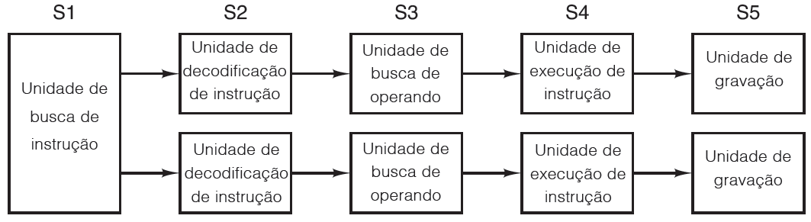
Situações
Uma unidade de busca de instrução em comum
52
Arquitetura de Computadores I

Slide 53
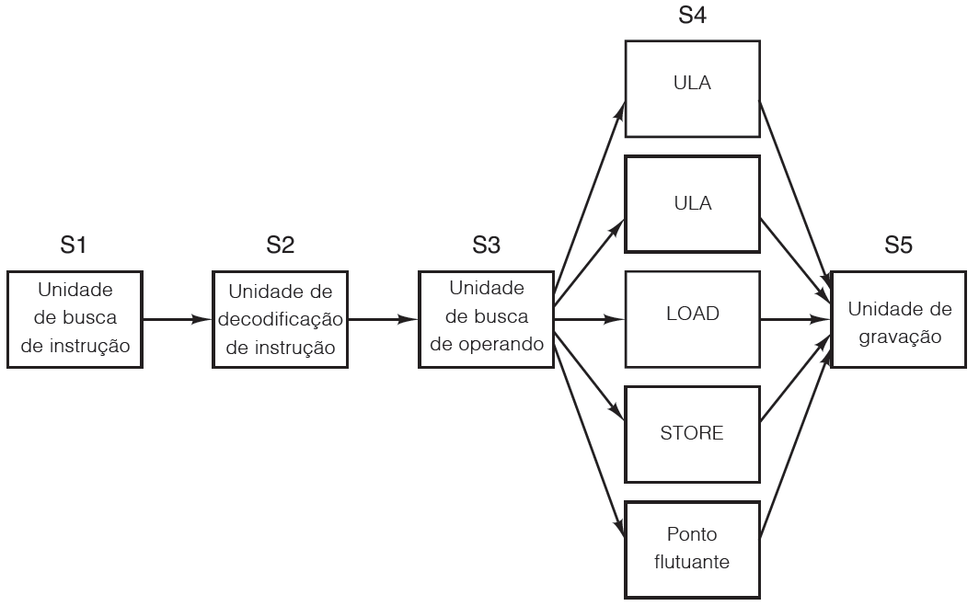
Situações
Unidades funcionais
53
Arquitetura de Computadores I

Slide 54
Medidas de Desempenho
MIPS (Milhões de Instruções por Segundo)
mede apenas a execução de instruções, sendo que existem diferentes instruções, com tempos de execução distintos,
por exemplo: multiplicação de números inteiros e multiplicação de números reais (ponto flutuante);
FLOPS (Operações de Ponto Flutuante por Segundo)
mede basicamente o desempenho da ULA, analisando apenas as instruções mais complexas;
Tempo de acesso
está relacionada à velocidade de cada componente e a do canal (barramentos) de interligação entre CPU e memória;
trata do período de tempo gasto entre o instante em que o usuário iniciou uma solicitação e o instante em que o sistema apresentou ao usuário a resposta;
ligada ao desempenho global do sistema.
54
Arquitetura de Computadores I

Slide 55
Ciência da Computação
Arquitetura de Computadores I
Heleno Cardoso
Créditos: Professora Talita Rocha Pinheiro
Unidade Central de Processamento

